Slide 1
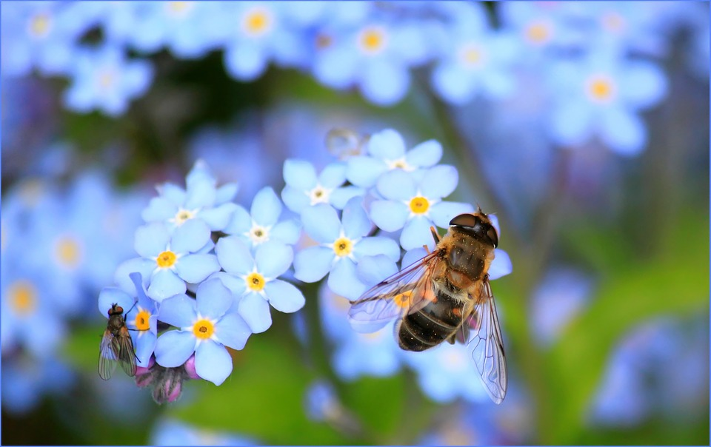
La Apicultura
Preparado por:
Yuli Domínguez.
Portal Educa Panamá

Slide 2
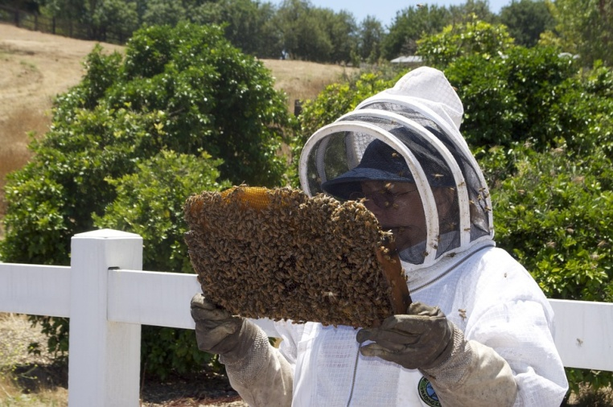
Apicultura
Es la técnica que se emplea para criar las abejas y posteriormente obtener la miel.

Slide 3
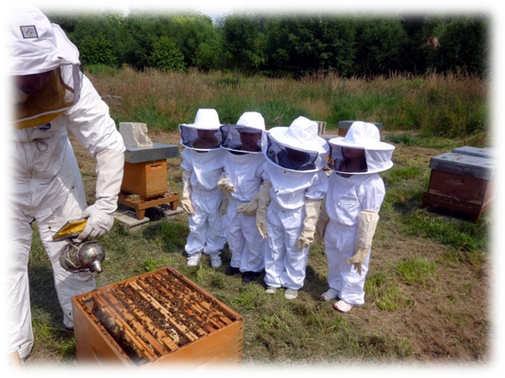
Vestimenta de un apicultor
Se utiliza para la protección de las picaduras de las mismas ya que está diseñado de en tres piezas.

Slide 4
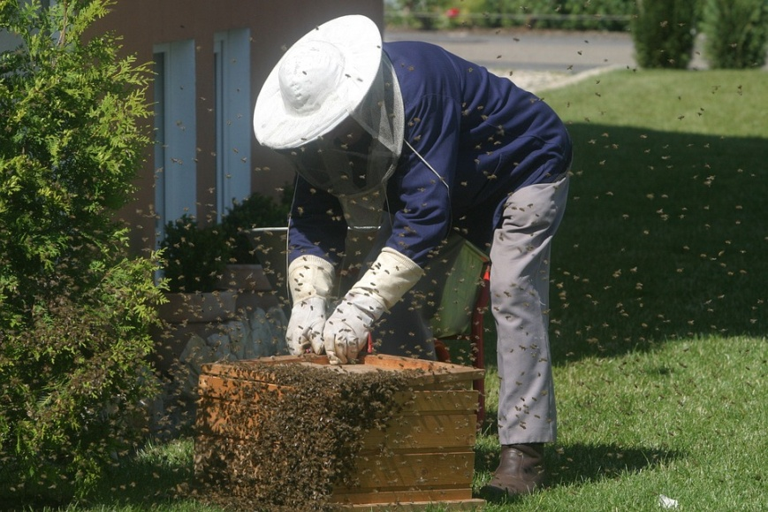
El traje es parecido al overol pero es largo de utiliza con botas guantes y un sombrero especial con mayas al frente para la visualización de la persona, el sombrero tiene que estar unido al traje para evitar que la abejas puedan entrar.

Slide 5
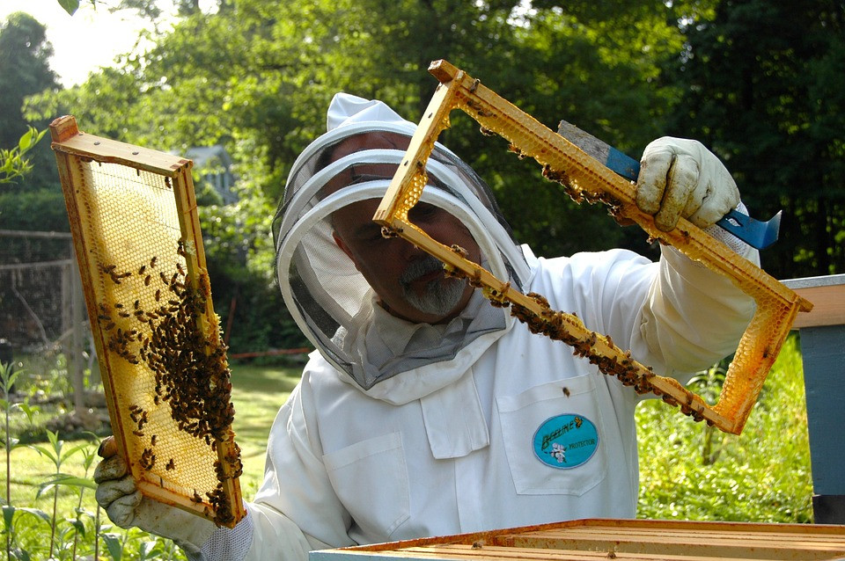
Herramientas
Panal:
Es un marco hecho con láminas y varillas de madera.

Slide 6
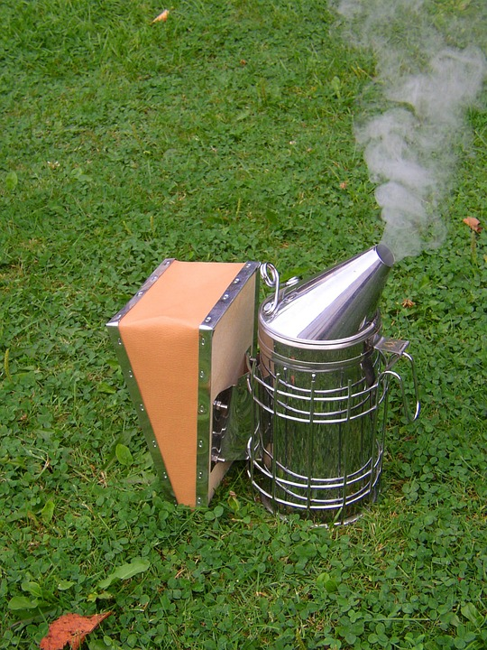
Ahumador
Es una herramienta que está elaborada de un cilindro y malla ya que al mismo se le pone hiervas secas y con fósforo se enciende causando fuego, luego por el agujero del ahumador sale el humo que es utilizado para tranquilizar a las abejas y poder tener el producto deseado.

Slide 7
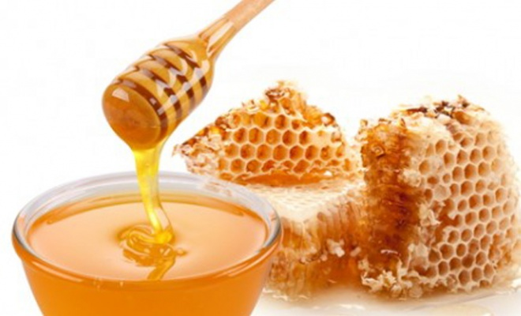
Desoperculador de acero inoxidable
Es utilizado para extraer la miel del panal.

Slide 8
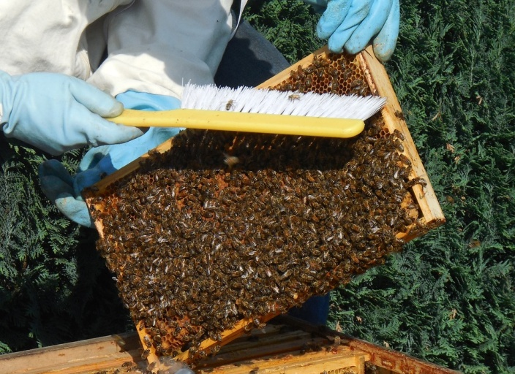
Cepillo de Cerdas Suaves
Es utilizado para retirar las abejas del panal.

Slide 9
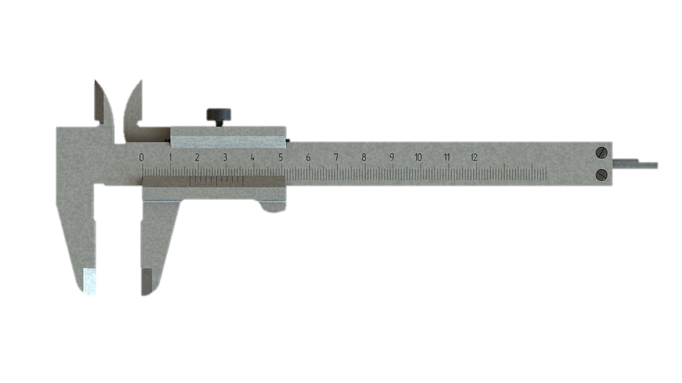
Pinzas
Se utilizan para verificar el estado de los panales en la extracción de la miel.

Slide 10
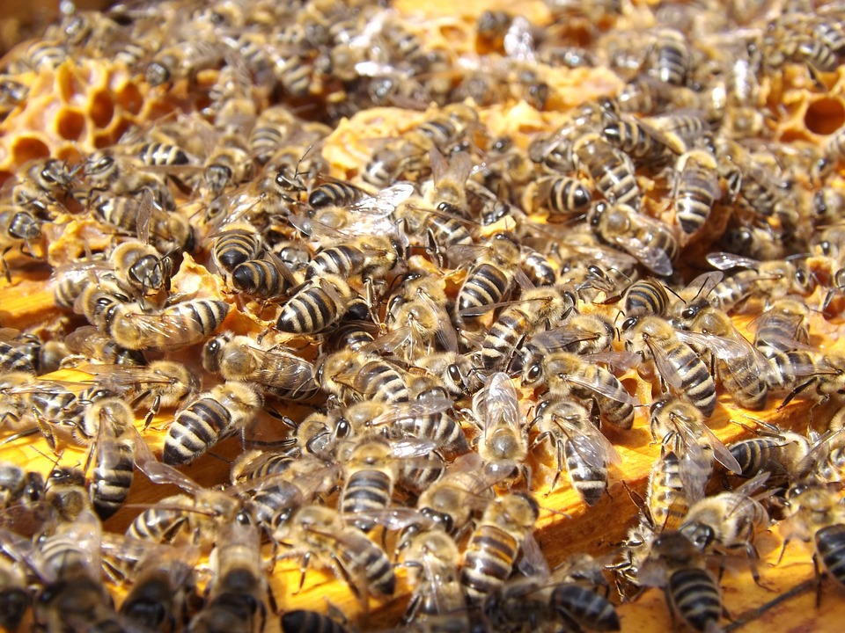
Abejas
Es el insecto encargado de producir miel y su color de piel color negro con dorado que tiene un aguijón el cual utiliza para picar en cuanto se acercan al panal.

Slide 11
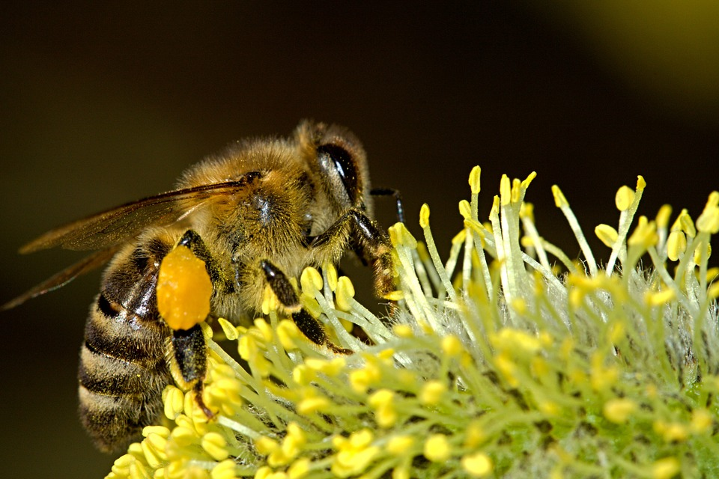
Alimentos para las abejas
Las abejas recogen el polen de las plantas y flores, lo llevan a la colmena para mezclarlo con el néctar, con el elaboran el alimento para el consumo propio.

Slide 12
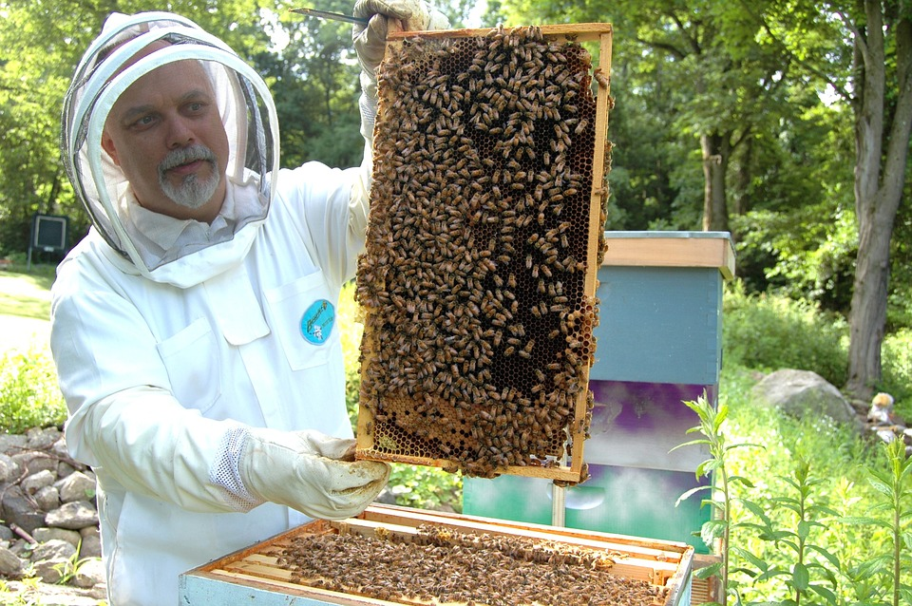
¿Cómo se cultiva la miel?
Cuando mas rápida sea la cosecha , menos tiempo se hace que las abejas empiecen a se agresivas.

Slide 13
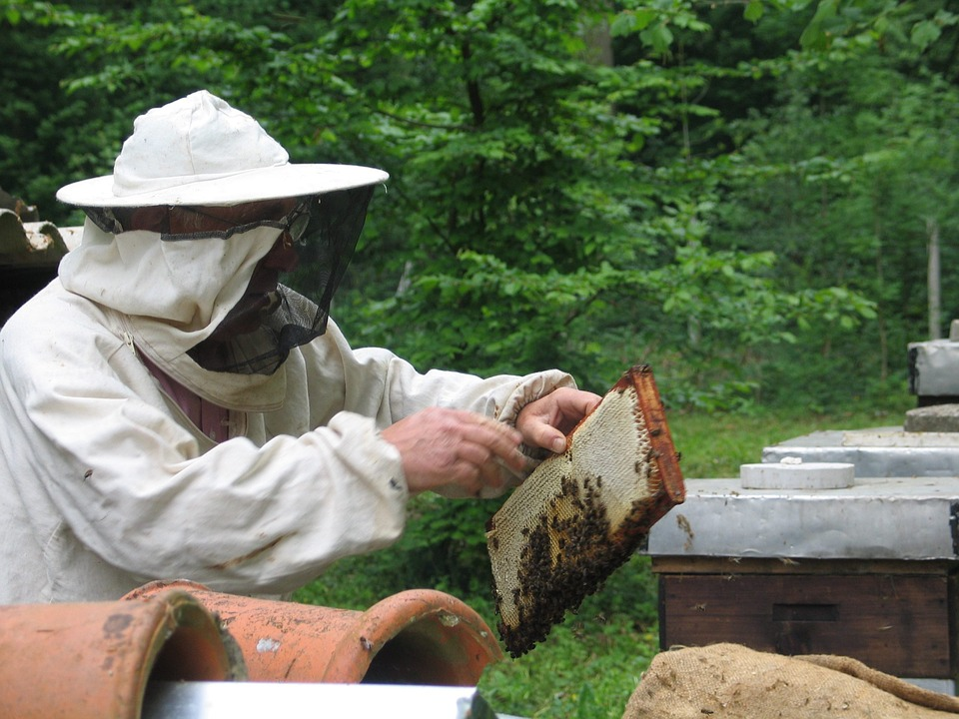
¿Cómo se elabora la miel de abejas?
Cuando la abeja recoge el néctar de la flor y la transporta a la colmena, lo procesan añadiéndole enzimas para convertirlo en gotas de miel y para terminar la elaboración, lo almacenan en la celdillas y lo cubren con cera para evitar que la miel absorba humedad.

Slide 14
Resultado de Prueba-Físico Químico
Marca de la miel | Color | Sabor | Textura | Ph | Disacaridos | Acides | Glucosa Comercial | Solidos Insolubles en agua | Solidos Totales
Kilmer Chiriquí | Dorado | Dulce | Espeso | 3.57 | Positiva | 5ml | Negativo | 3.52 | 20%
La Colmena El valle | Dorado | Dulce | Espeso | 3.29 | Negativa | 10ml | Negativa | 3.52 | 1.7%
Honey Twin | Amarillo | Ácida | Espeso | 3.18 | Negativa | 20ml | Negativa | 3.52 | 7.25

Slide 15
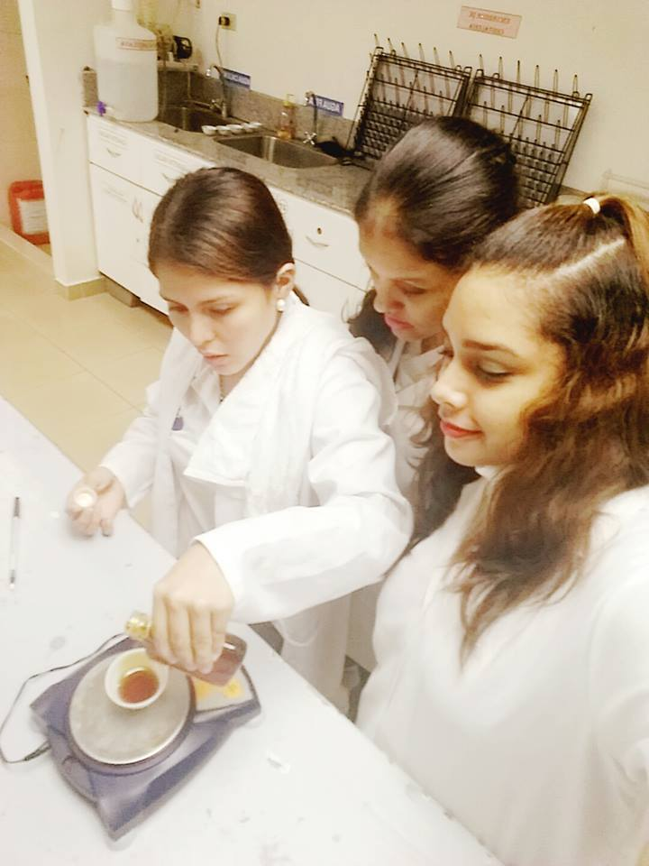
Objetivos de la Prueba-Fisicoquímica
Analizar la calidad de cada muestra de la miel, por medio de un análisis.
Obtener conocimientos sobre la miel de abeja y beneficios para la alimentación de ser humano.
Reconocer las características fisicoquímicas de los análisis sensoriales de la miel.

Slide 16
Subproductos del Proceso Apícola
Propóleos
Apitoxina
Jalea Real
Cera
Polen
Son de gran importancia para las persona ya que son beneficiosos en el hogar y uso medicinal.

Slide 17
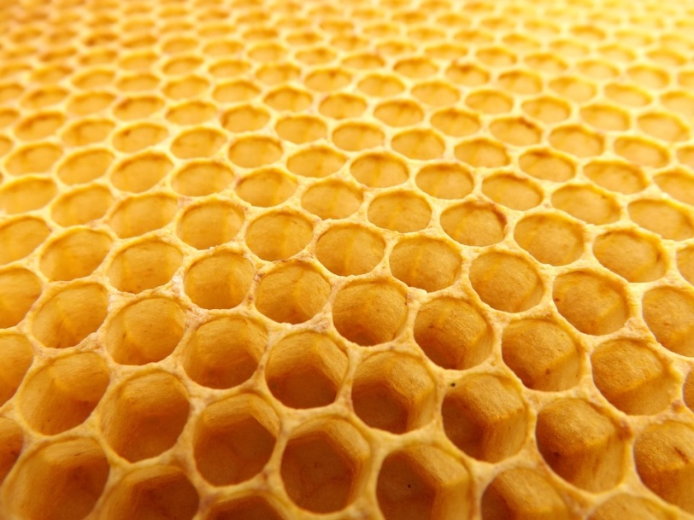
Subproductos del Proceso Apícola
Propóleos:
Es una sustancia que la abejas obtienen de los árboles para elaborar un antibiótico que protege la colmena de baterías virus y hongos.

Slide 18
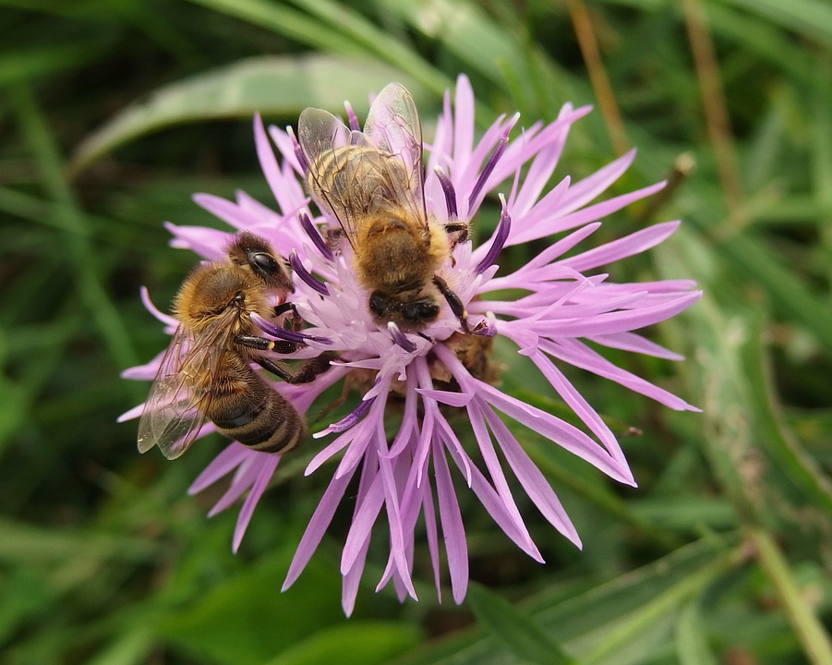
Polen
Las abejas recogen el polen de las flores para su alimentación ya que es muy nutritivo.

Slide 19
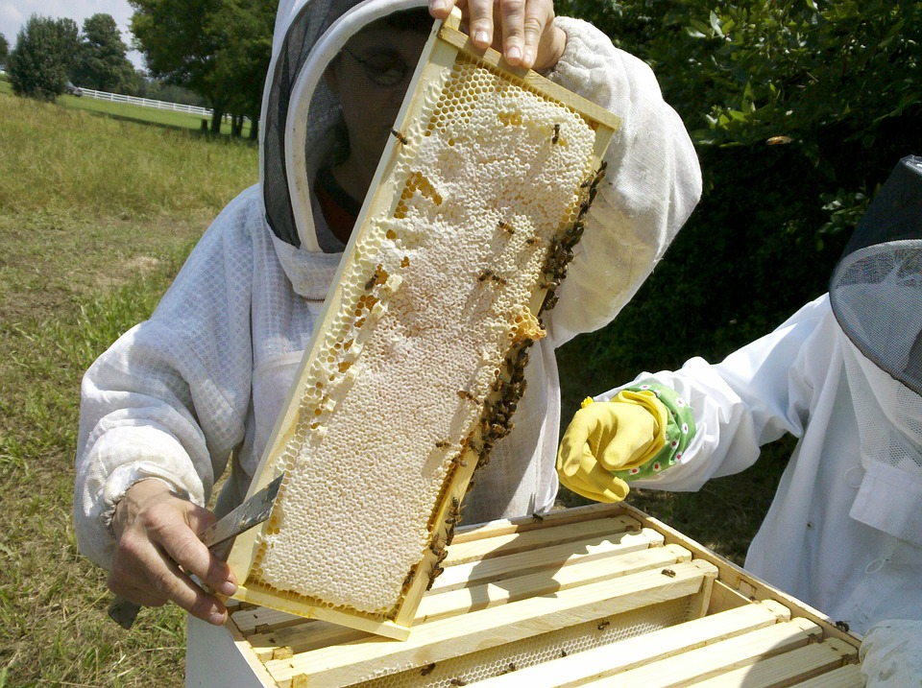
Cera
La abeja utiliza la cera para construir el panal.

Slide 20
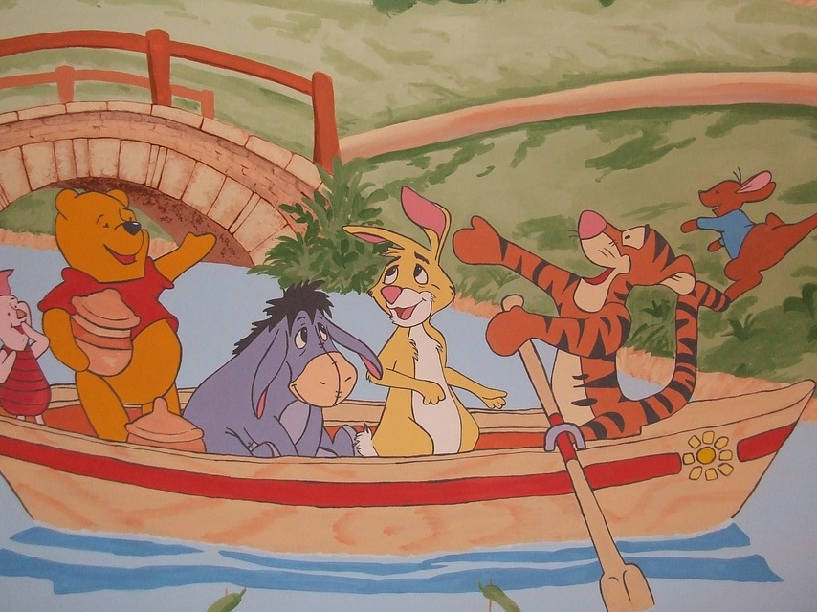
Jalea Real
Es una sustancia beneficiosa muy rica en nutrientes la cual nos promueve energía , etc.

Slide 21
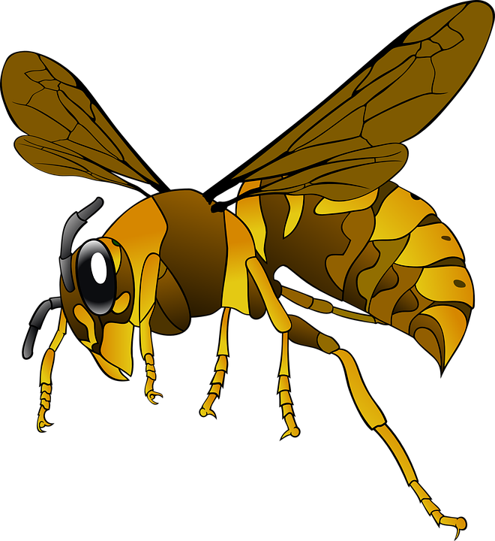
Apitoxina
Es el veneno que tienen las abejas en el aguijón lo utilizan para defenderse de otras especies.

Slide 22
¿Cómo se clasifican los miembros de la Colmena?
Colmena Rústica
Colmena de panales fijos
Colmena Racional
Colmena de panales o marcos móviles

Slide 23
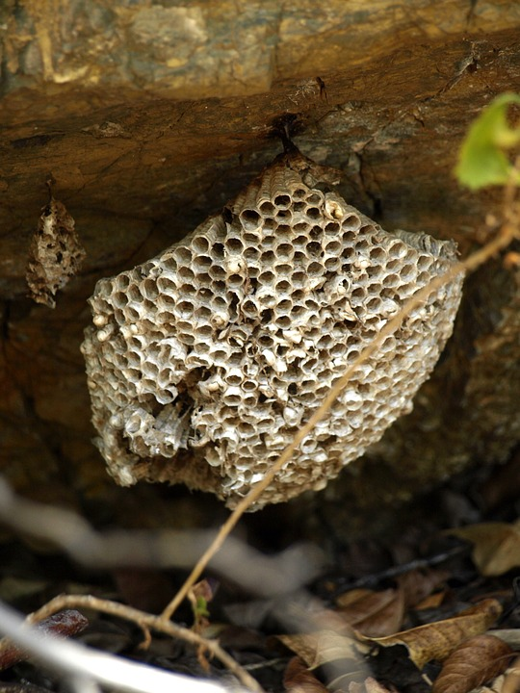
Colmena Rústica
Son las colmenas que construyen las abejas en los árboles.

Slide 24
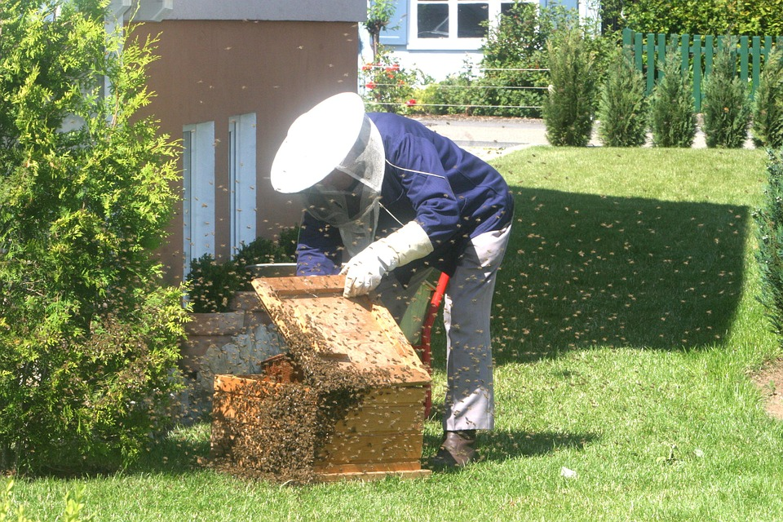
Colmena Racional
Es construida siguiendo los principios para la producción de miel y brindarles las mejores condiciones a las abejas.

Slide 25
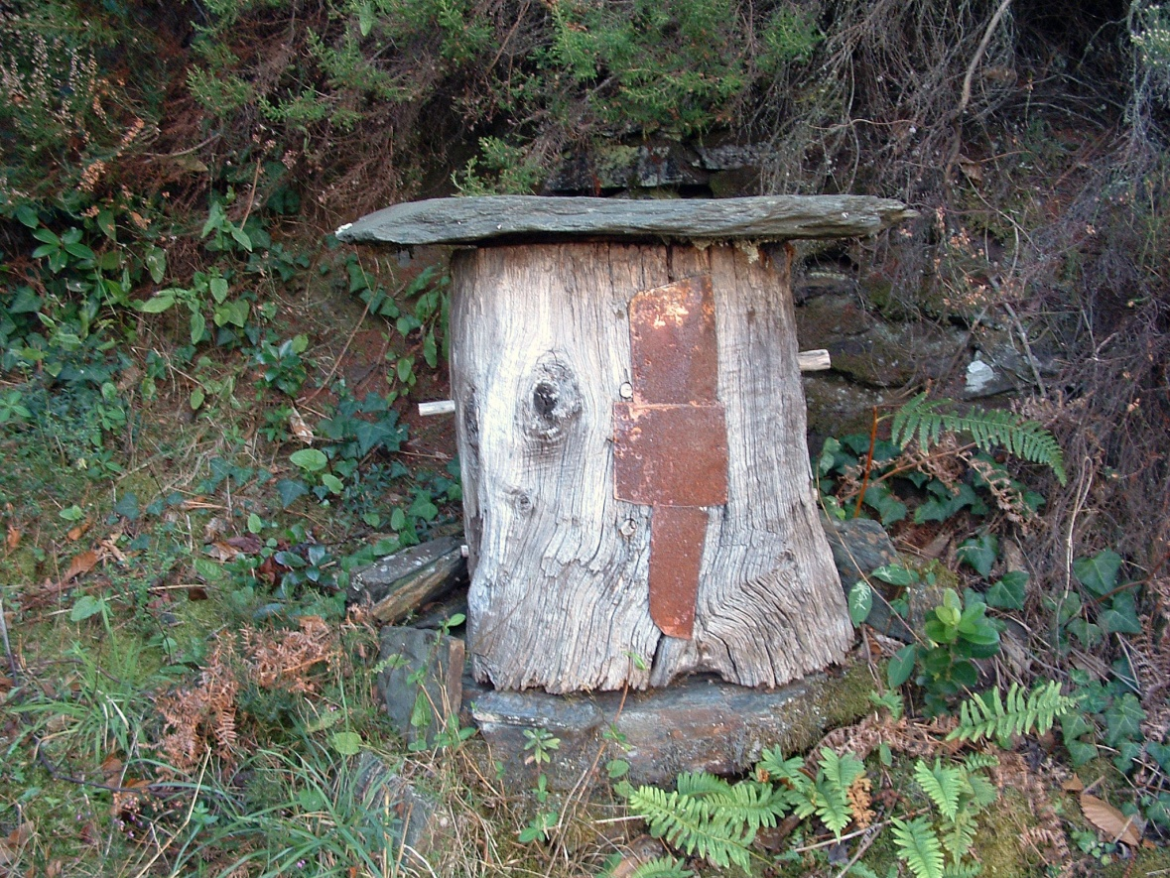
Colmena de Panales Fijos
Las abejas construyen en los troncos huecos para elaborar su propia miel.

Slide 26
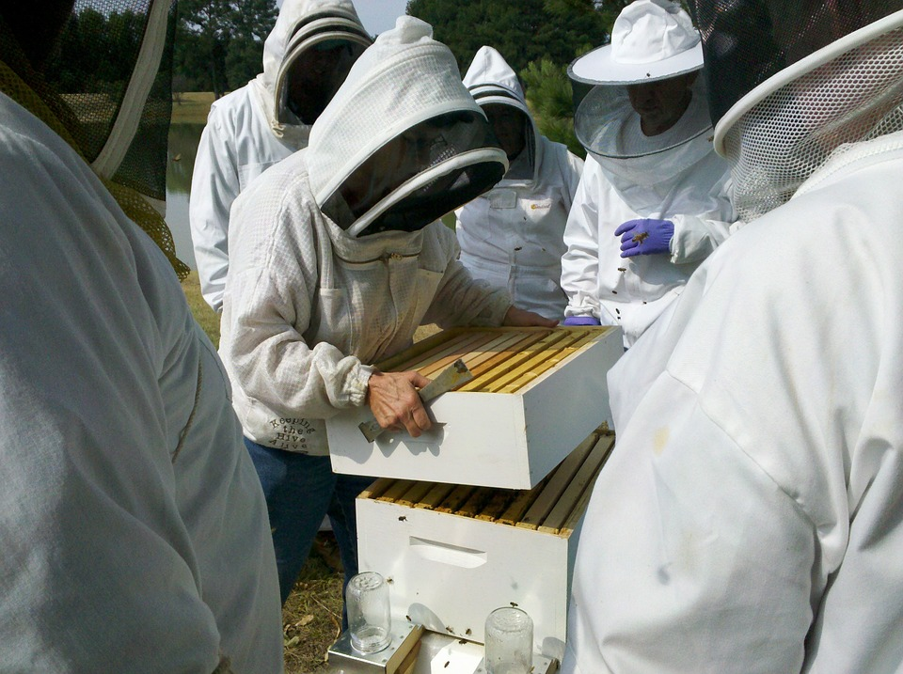
Colmena de Panales o Marcos Móviles
Se utilizan en la actualidad tienen alturas y tamaños diferentes son construidas con madera formando cuadros en su interior.

Slide 27
¿Cuáles son los Carbohidratos presentes en la Miel?
Fructuosa
Glucosa
Sacarosa
Maltosa
Almidón

Slide 28
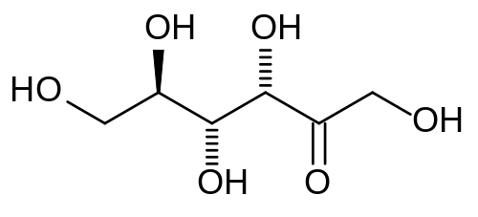
Fructuosa
Es la azúcar monosacáridos que se encuentra en la miel y las frutas.

Slide 29
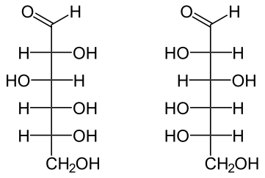
Glucosa
Es la azúcar, contiene una fórmula molecular C6H1206.
La glucosa nos aporta energía para el buen funcionamiento de nuestro cuerpo.

Slide 30
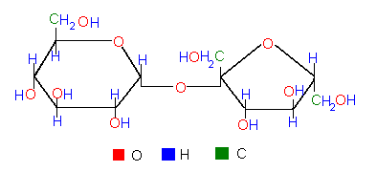
Sacarosa
Es un disacárido con fórmula molecular C₁₂ H₂₂O₁₁ que se encuentra en los alimentos como la remolacha y la caña de azúcar.

Slide 31
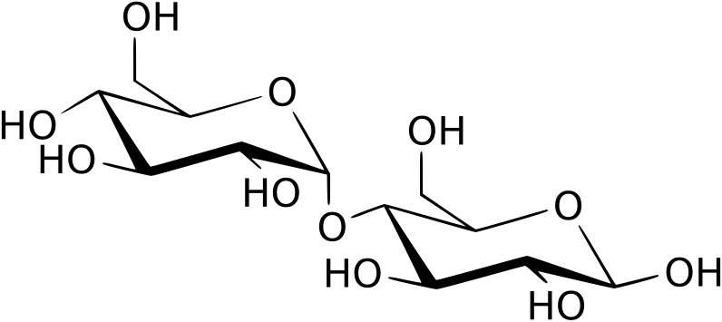
Maltosa
Son disacáridos se utilizan como edulcorantes, su fórmula molecular es: C₁₂H₂₂O₁₁

Slide 32
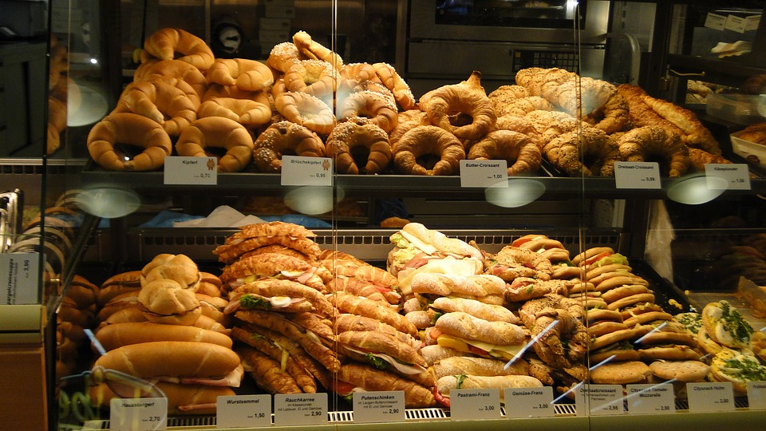
Almidón
Es un polisacáridos que se encuentran en las pastas, cereales, y arroz.

Slide 33
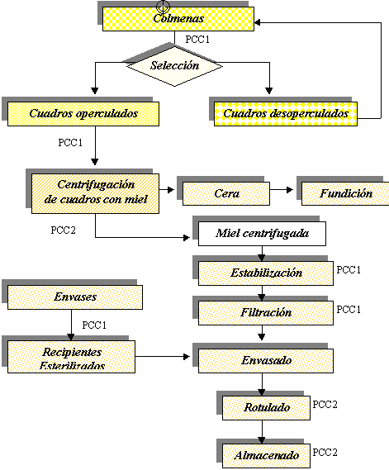
Diafragma de flujo del Proceso de la Miel

Slide 34
Puntos Críticos de Control del Proceso de la Miel
Filtración
Remoción de colmena y miel
Preparación
Almacenamiento
Transporte de la miel en alzas
Distribución y presentación

Slide 35
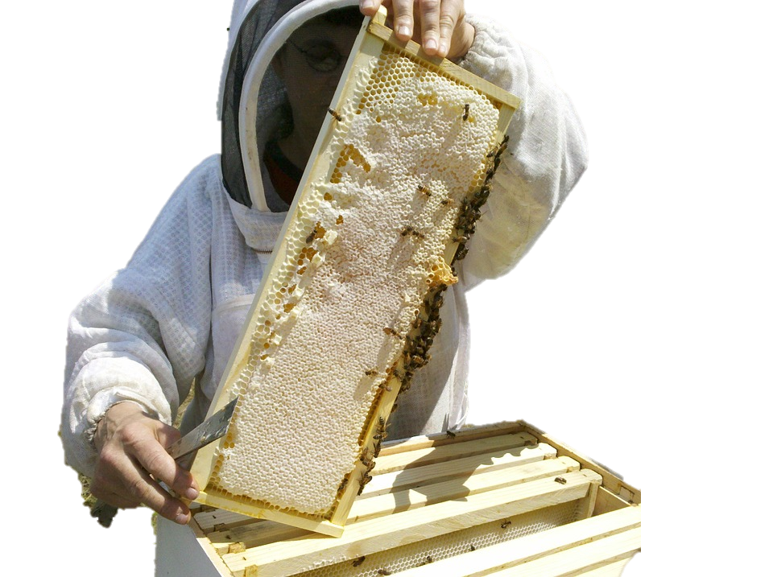
Remoción de Colmena y Miel
Riesgo:
Evitar la contaminación de tierra, preservantes y pinturas.

Slide 36
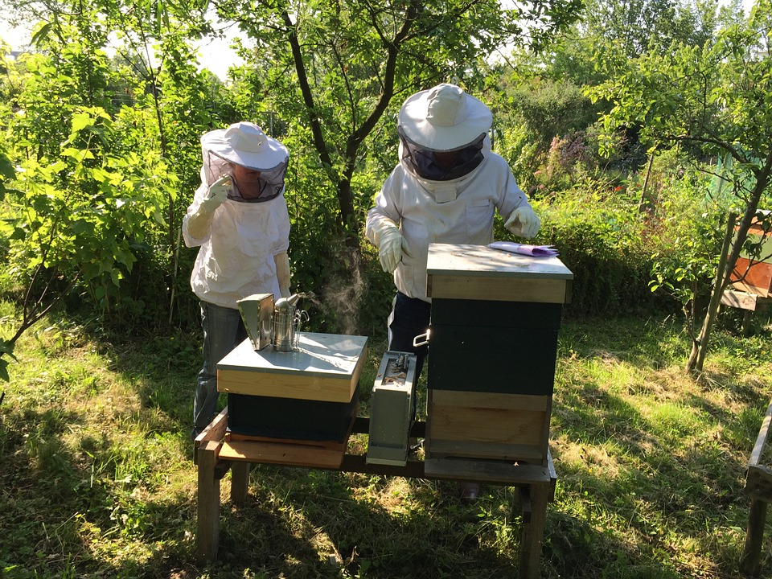
Transporte de la Miel
Riesgo:
Contaminación física y química por el transporte, animales y agua de lluvia.

Slide 37
Filtración
Riesgo:
Fracaso en eliminar los contaminantes físicos.

Slide 38
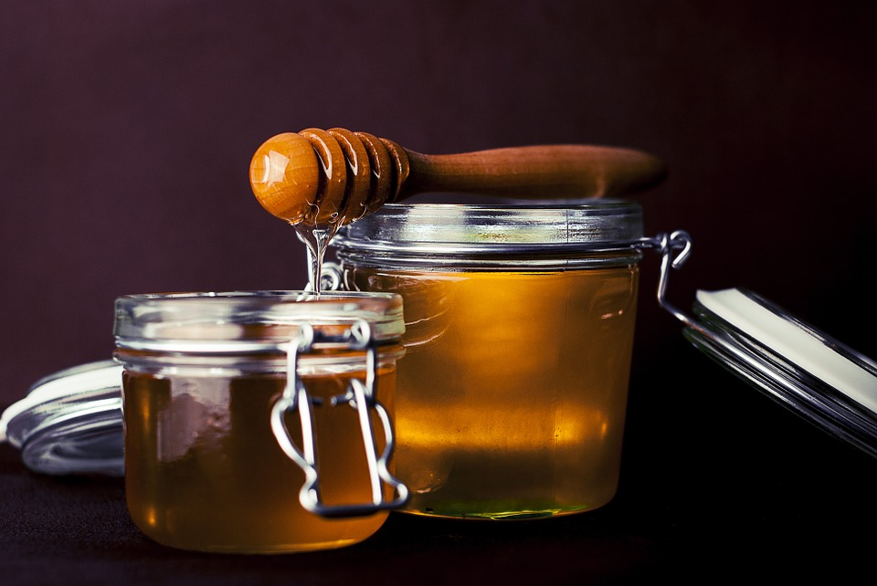
Almacenamiento
Riesgo:
Contaminación al deterioro del producto envasado debido a las altas temperaturas o absorción de humedad.

Slide 39

Preparación
Riesgo:
Contaminación por rotura de envases de vidrios y deterioro debido a altas temperaturas.

Slide 40
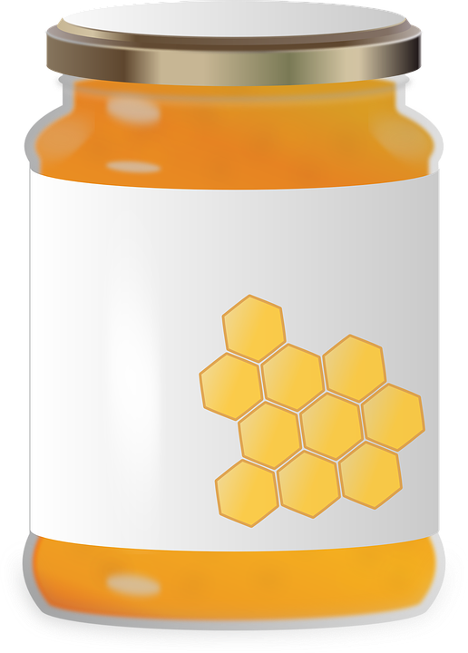
Distribución y Presentación
Riesgos:
Contaminación y absorción de humedad debido a daño en los sellos por deficiente manipulación del empacado.

Slide 41
Infografía
http://www.beekeeping.com/articulos/salamanca/sistema_puntos_criticos.gif
https://www.google.com/url?sa=i&rct=j&q=&esrc=s&source=images&cd=&cad=rja&uact=8&ved=0ahUKEwiwttaUvN_MAhVEkx4KHTm5CbEQjRwIBw&url=https%3A%2F%2Fwww.flickr.com%2Fphotos%2Fexnovo%2F1799872355&bvm=bv.122129774,d.dmo&psig=AFQjCNGPMjLPNZdvUe7CE_ie5Va8Yj4-VA&ust=1463518162876726

